Slide 1
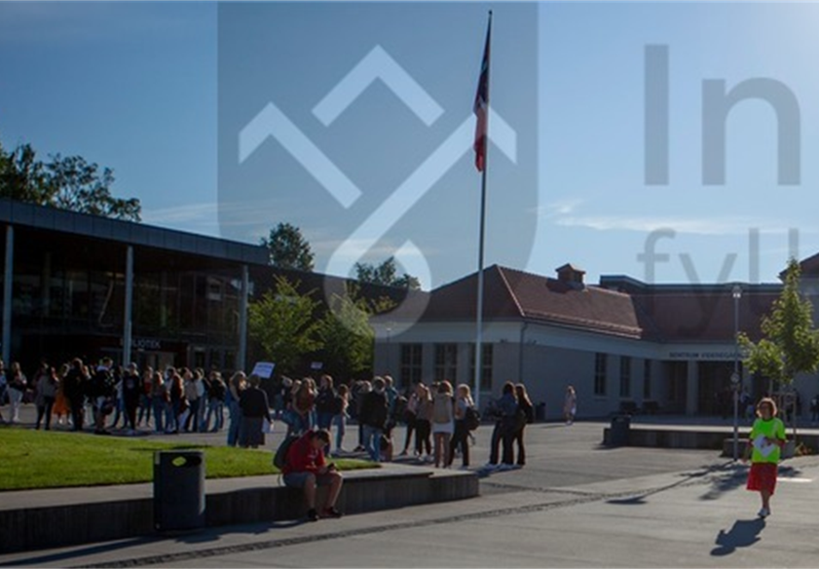
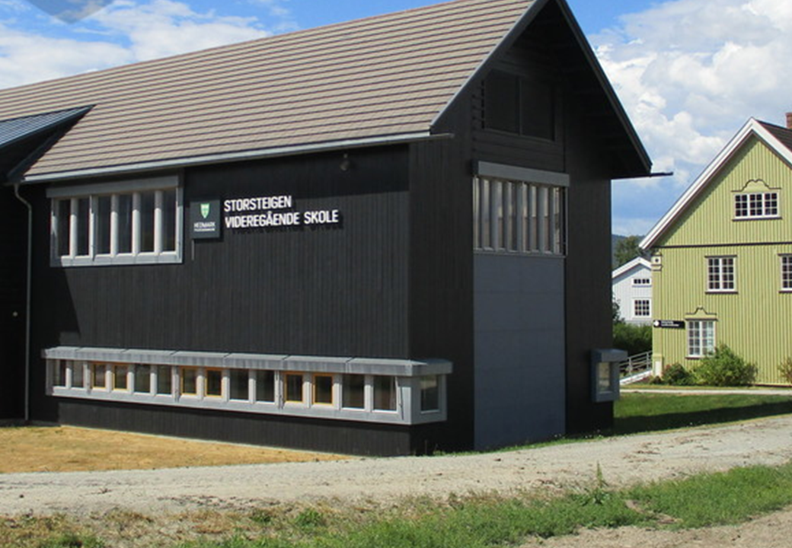
Skole- og tilbudsstruktur i videregående opplæring
Interkommunalt politisk råd –Hamarregionen 14.12.23

Slide 2
Bakgrunn - hvorfor

Slide 3
Status– skoleåret 2023/24
23 videregående skoler
Kapasitet i vedtatt tilbudsstruktur 2023/24 13 600
Antall elever pr. 01.10.23 11 700
Ledige «pulter» 1 900
For mange små grupper er krevende for skolemiljø og økonomi. Skolene får tildelt budsjett for antall elever pr 01.10. hvert år.

Slide 4
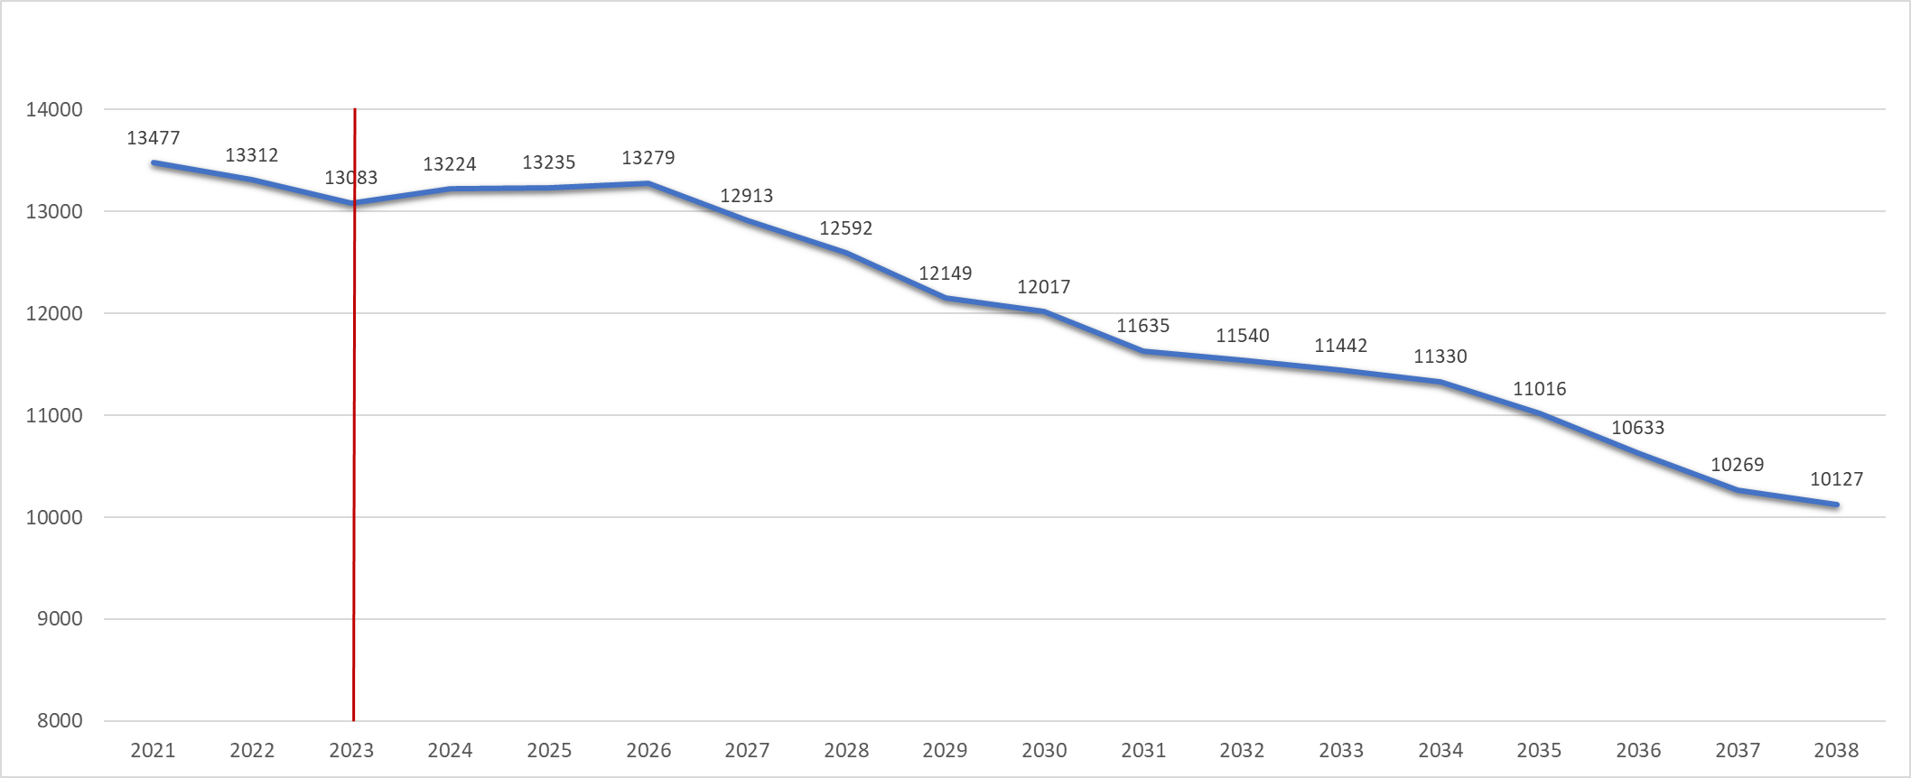
Forventede elevkull 16-18 åringer - Innlandet fylke (GSI og SSB)
Kilde: Utdanningsdirektoratet (skoleåret 2022-23). Grunnskolens informasjonssystem og SSB (tabell 07459). Hentet [06.02.2023]
Notes:
Kullene fram til 2032 er hentet fra GSI-statistikk, mens kullene fra 2032-2038 (1-6 åringer) er hentet fra SSB.
Elevgrunnlaget går ned i alle regioner i Innlandet.

Slide 5
Framtidig skole- og tilbudsstruktur
Politisk bestilling i Fylkestinget oktober 2022:
«Fylkestinget ber fylkeskommunedirektøren utarbeide en sak om framtidig skolestruktur som sikrer bærekraftig dimensjonering, lokalisering og finansiering basert på nåværende og framskrevne elevtall. Forutsigbarhet, kvalitet og bredde i utdanningstilbudet, alternative opplæringsmodeller i samarbeid med arbeidslivet samt eventuelt nødvendige endringer i inntaksforskriften og normtallsmodellen, skal belyses i saken. Med alternative opplæringsmodeller ønsker vi å etablere piloter og forsøksordninger som utfordrer dagens rammer for videregående opplæring. Fylkestinget i Innlandet mener nasjonale myndigheter må åpne for nye løsninger på utfordringer vi har i et spredtbygd fylke som Innlandet.
Fylkestinget ber fylkeskommunedirektøren om å gjennomføre prosess med alle sentrale samarbeidspartnere i de ulike regionene i Innlandet. Målet er å sikre forankring gjennom dialog, der regionene er tydelige på hvilke utdanninger som er de sentrale å bygge opp under i sin region. Slike møtepunkter skal gjennomføres vinteren 22/23. De interkommunale politiske rådene skal også komme med innspill til skolestruktur og linjer som er viktige for rekruttering og utvikling av lokalt næringsliv i sin region.»

Slide 6
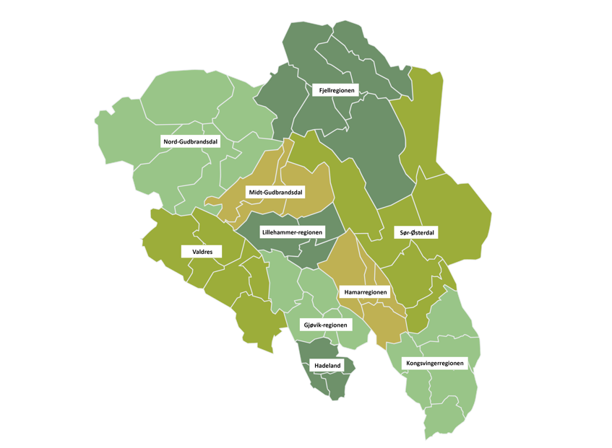
Arbeidet gjennomføres som 3 delutredninger
Framtidig skole- og tilbudsstruktur
Mer effektiv bruk av fylkeskommunale bygg
Alternative opplæringsmodeller
Arbeidsgruppene møtes jevnlig

Slide 7
Tidslinje for utredningen
Utredningen må tilpasses tidspunkt for når ny opplæringslov trer i kraft
Vår 2023
Ny opplæringslov vedtatt av stortinget
Nye forskrifter vedtas våren 2024
Vår 2024
Skolestart august 2024
Høst 2024
Høst 2025
Målsetting om iverksettelse
Sak legges fram for behandling i Fylkestinget
Ny opplæringslov med forskrifter trer i kraft
Høringsprosess

Slide 8
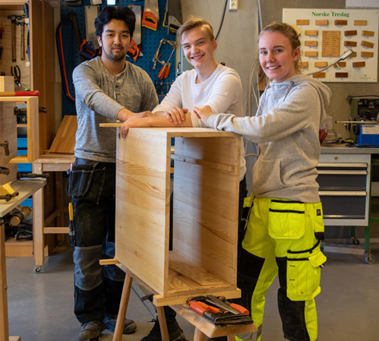
Ny opplæringslov/ fullføringsreformen gir elever og voksne utvidede rettigheter:
• Rett for alle til studie- eller yrkeskompetanse
• Overgangstilbud for elever med svake grunnleggende ferdigheter og norskkunnskaper
• Rekvalifiseringsrett til en ny sluttkompetanse innen yrkesfaglig utdanningsprogram.
• Utvidet rett for voksne
Rettigheter og valgmuligheter for aldersgruppa 19- 25 år

Slide 9
Status arbeidsgruppene
Skole – og tilbudsstruktur
Mer effektiv bruk av fylkeskommunale bygg
Alternative opplæringsmodeller
Arbeid med kvalitetsbegrepet
Innhenting av faktagrunnlag
Kartlegging av borteboere
Prinsipper/kriterier for skole-/tilbudsstruktur
Kartlegging av egne bygg
Kartlegging av leide lokaler
Arbeid med kvalitetsbegrepet
Oversikt over dagens alternative modeller
Oversikt over nettskoletilbud i andre fylker
Mulige tilbud/målgrupper nettskole
Alternative modeller yrkesfag

Slide 10

Medvirkning, informasjon og kommunikasjon
Prosess med samarbeidspartnere i regionene
    Mars/april/mai 2023
    4 regionale forankringsmøter ledet av politisk ledelse
Deltakelse i interkommunale politiske råd – møter høsten 2023
Involvering av øvrige interessenter
    Plan for ungdomsmedvirkning
    Tillitsvalgte/vernetjeneste
    Fylkeskommunale råd og utvalg
    Ansatte på skolene
Høringsprosess vår 2024

Slide 11
Medvirkningskonferanser vår 2023 - oppsummering

Slide 12
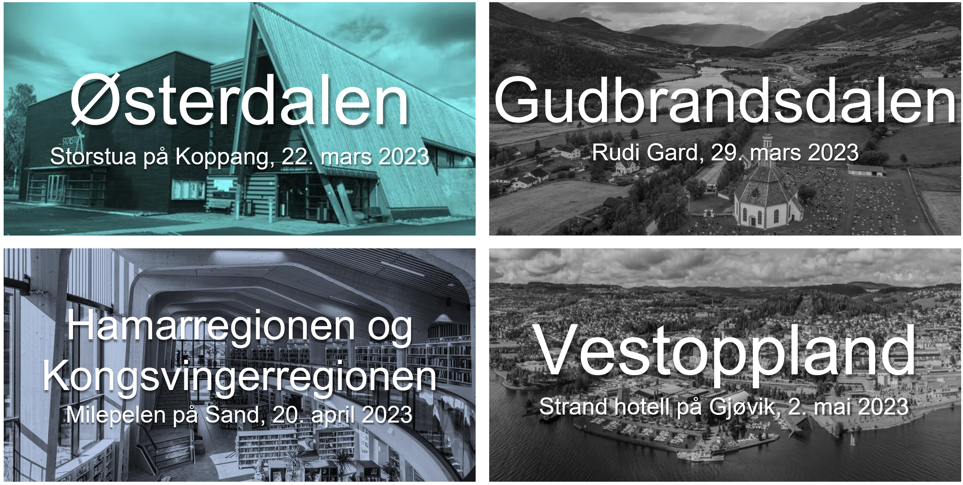
Medvirkningskonferanser mars – mai 2023
Ønske om innspill tidlig i prosessen
4 kombinerte konferanser med to tema;
  Innlandsstrategi 2024-2028
  Framtidig skole - og tilbudsstruktur
Konferansene var åpne for alle
Hovedmålgrupper:
Kommunene Interkommunale politiske råd Kompetanseinstitusjoner Frivillige organisasjoner | Næringsliv Ungdommens fylkesting LO NHO

Slide 13

Medvirkningskonferansene - oppsummering
Resultater sammenstilt for alle regioner:
Størst behov for arbeidskraft nå og i fremtiden:
Helsesektoren
Digitalisering, IKT og teknologi
Grønne næringer
Industri
Reiseliv

Slide 14
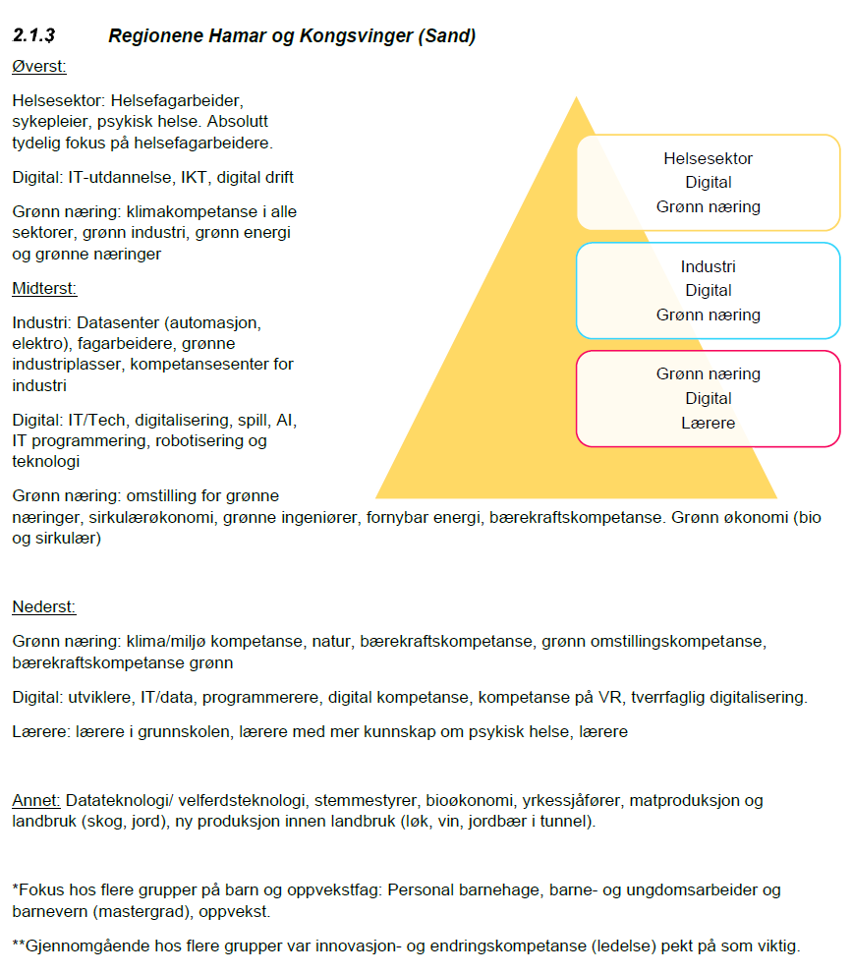

Resultat av gruppearbeid - Arbeidskraftbehov:

Slide 15
Medvirkningskonferansene - oppsummering
Resultater sammenstilt for alle regionene;
Prioritering av utdanningstilbud framover – høyest prioritet:
Helse- og oppvekstfag
Studiespesialisering
Teknologi- og industrifag, elektro og datateknologi

Slide 16
Medvirkningskonferansene – prioritering av utdanningstilbud pr region
Østerdalsregionene:
1.Helse- og oppvekstfag
2. Studiespesialisering
3. Elektro og datateknologi, Bygg- og anleggsteknikk, teknologi- og industrifag
Gudbrandsdalen og Lillehammer-regionen
1.Helse- og oppvekstfag
2. Elektro- og datateknologi
3. Studiespesialisering, Bygg- og anleggsteknikk, Salg, Service og reiseliv, Restaurant- og matfag
Hamarregionen
1.Helse- og oppvekstfag
2. Bygg- og anleggsteknikk, Teknologi- og industrifag, IT og medieproduksjon
3. Elektro- og datateknologi, studiespesialisering
Kongsvinger-regionen
1.Studiespesialisering
2. Helse- og oppvekstfag, Teknologi- og industrifag
3. Naturbruk, Elektro- og datateknologi
Valdres- og Gjøvik regionen, Gran kommune
1.Helse- og oppvekstfag
2. Elektro- og datateknologi, Teknologi og industrifag
3. Bygg- og anleggsteknikk, Naturbruk

Slide 17
Medvirkningskonferansene - oppsummering
Resultater sammenstilt for alle regionene;
Kvalitet i skolen – viktigste strukturer/rammer i framtida:
Lærerens kompetanse og miljøet rundt læreren (faglig og kollegialt, støttefunksjoner, kompetanseutvikling)
Alternative/fleksible opplæringsmodeller
Styrke samarbeid skole og næringslivet

Slide 18

Medvirkningskonferanser for ungdom
Datoer:
Tirsdag 5. september – Lillehammer (Gudbrandsdal og Lillehammer)
Mandag 18. september – Kongsvinger (Kongsvingerregionen)
Fredag 22. september - Gjøvik ( Gjøvik, Valdres og Gran)
Mandag 25. september – Elverum ( Østerdalen + Hamar)
Målgrupper:
Elevråd – vgs, Elevråd – ungdomsskole, Ungdomsråd, UFT, Lærlingeråd, Elevorganisasjonen

Slide 19
Medvirkningskonferanser for ungdom
Konferansene gjennomført ute på de videregående skolene
Varighet ca 2,5 timer
Innhold/opplegg :
  Lunsj
  Innledning
  Spørsmål som ble besvart individuelt via Learnlab
  Gruppearbeid
I alt 135 ungdommer deltok
Ungdom fra 34 kommuner i Innlandet
Alle 23 vgs var representert

Slide 20

Problemstillinger – medvirkningskonferanser for ungdom
Digital undervisning – fordeler/ulemper – hva skal til for at digital undervisning skal fungere godt?
Gi innspill på alternative opplæringsmodeller (de fikk en introduksjon til hva vi legger i begrepet først)
Hva kjennetegner en god skole?
Har størrelse på skole/klasser/grupper noe å si for det faglige og sosiale miljøet?
Hva er viktig for å trives dersom man bor på hybel?

Slide 21

Innspill på utforming av alternative modeller – medvirkningskonferanser for ungdom
Mulighet for nettundervisning i ett eller flere fag – også utenfor skolen
Mer praktisk arbeid og læring – mer praksis i bedrifter
Ta fellesfag yrkesfag på skolen og resten ute i bedrifter
En modell for yrkesfag der man går på skole ett år og er lærling i tre år.
Samarbeid mellom nærskoler f,eks i realfag eller språkfag
Periodisert undervisning – fellesfag en periode så programfag
Mer fleksibel timeplan – kunne velge hvilket år du vil ta hvilket fag.
Flere TAF-linjer som den på Raufoss vgs
Forelesniger av spesialister innen yrkesfag noen ganger pr semester
Flere valgmuligheter innen det enkelte fag, slik som i matematikk.

Slide 22
Faktagrunnlag

Slide 23
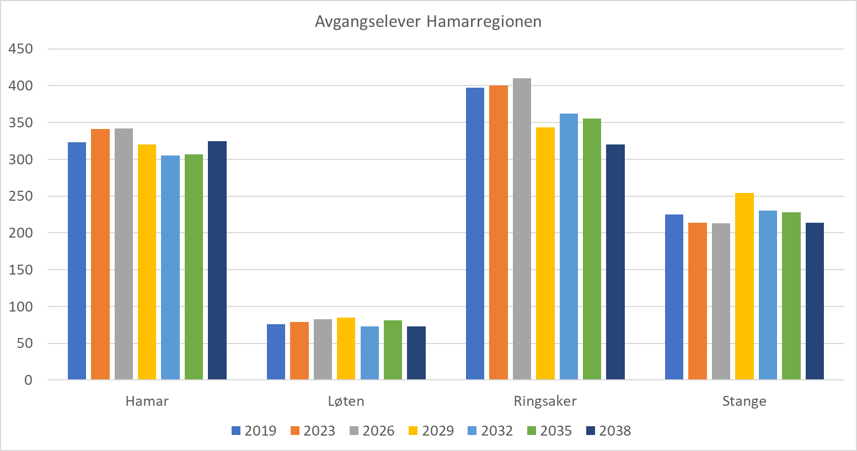

Slide 24
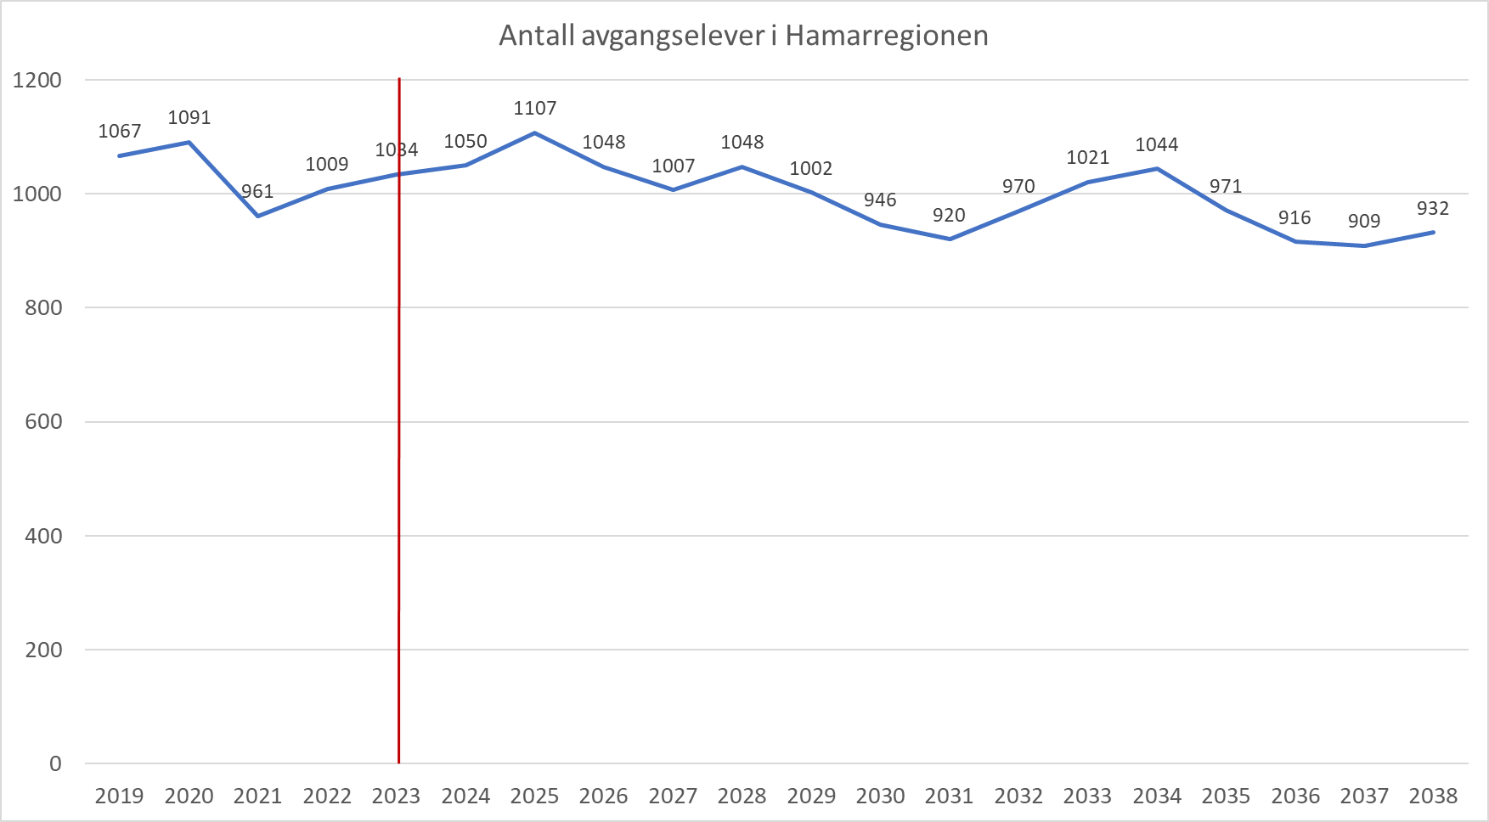

Slide 25
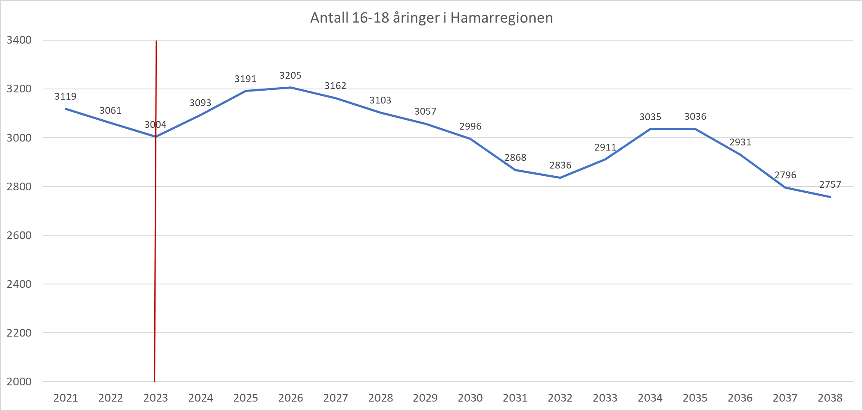

Slide 26
Oppfyllingsgrad i % skoler og regioner – Hamar-regionen
Merknader:
Oppfyllingsgrad er definert som differansen mellom dagens plasskapasitet og faktisk elevtall/estimert elevtall.
Sum elever pr skole og region er tall pr. 01.10.23
Estimert elevtallsutvikling er basert på faktisk elevtall ved 2. inntaket og er noe høyere enn faktisk elevtall 01.10.
Regionen vil sannsynligvis få en økning i elevtallet fram til 2028, før det reduseres med over 300 etter det.

Slide 27
Elevtallsutvikling og oppfyllingsgrad pr region

Slide 28
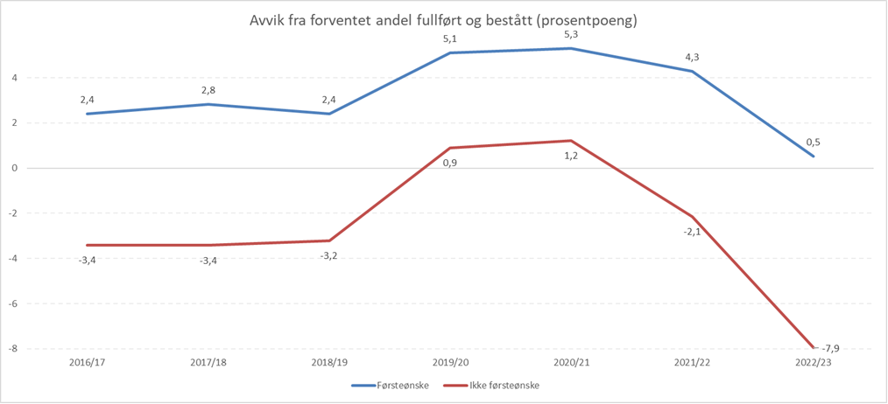

Slide 29
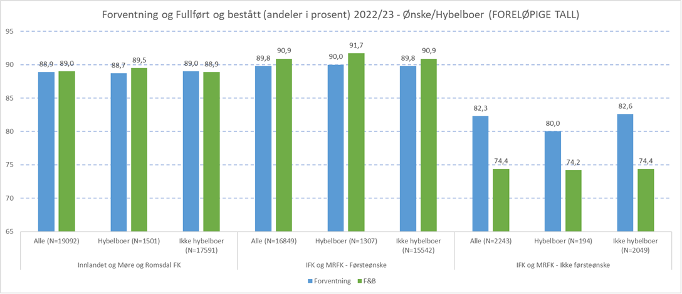
Fullført og bestått per skoleår – ønske og hybelboere
Kilde: Innlandet FK

Slide 30
Alternative opplæringsmodeller

Slide 31
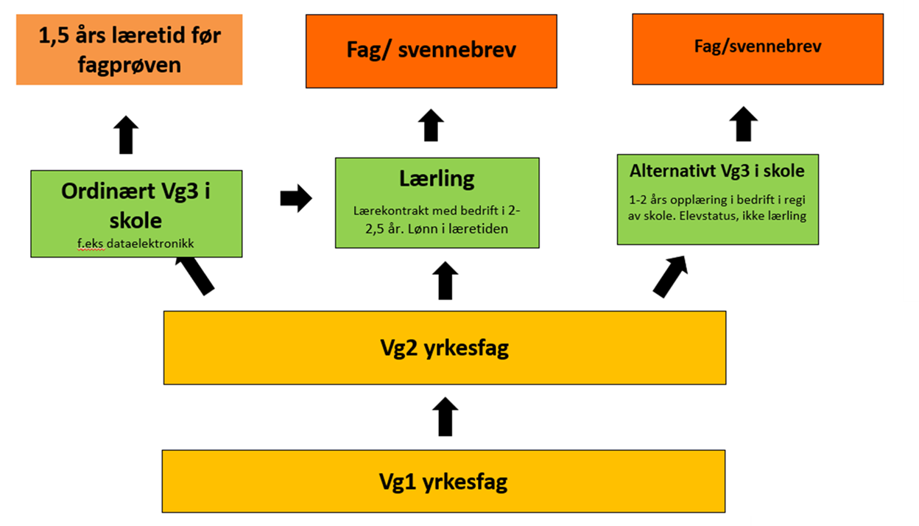
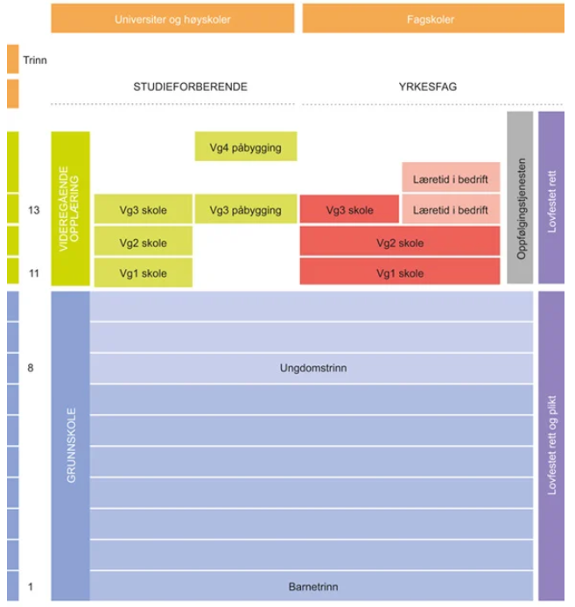
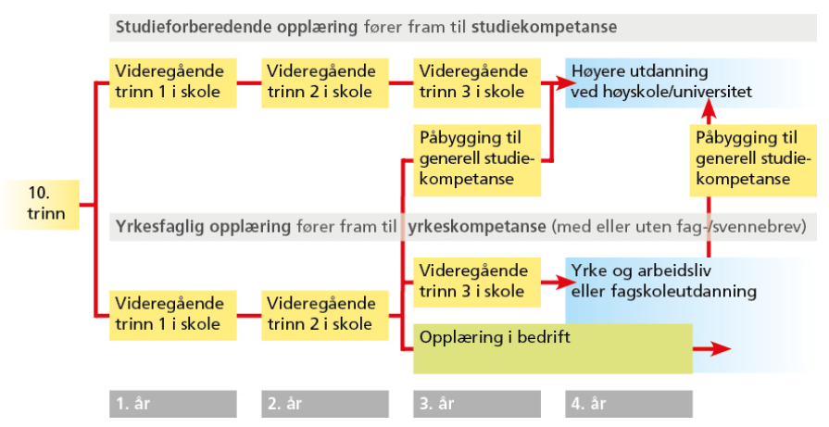
Hovedmodeller for opplæring – betydelig handlingsrom
Innenfor fag- og yrkesopplæringsområdet er det mange ulike skoletilbud og opplæringsordninger som fører fram til sluttkompetanse.
Ulike ordninger er etablert for å tilby opplæring tilpasset den enkeltes situasjon, behov og målsettinger.
Hver ordning har egne kontraktstyper som sier noe om hva opplæringen består av og hvilken sluttkompetanse den leder fram til.

Slide 32
Opplæringsmodeller for ungdom innenfor yrkesfag
Samlet har Innlandet i dag 19 ulike opplæringsmodeller/ løsninger
Eksempler på noen av modellene:
  Yrkesopplæring med 3 år i skole (Yrkeskompetanse: Helsesekretær, Hudpleie osv.)
  Lærling 2+2 hovedmodell (Noen lærefag 3+1,5 og 2+2,5)
  Lærling - Full opplæring i bedrift – 1- 4 års læretid
  Alternativt Vg3 i skole over inntil 2 år mot fullt fag-/svennebrev (sikkerhetsnett)
  NYE løsninger:
  Alternativ rekrutterings- og opplæringsmodell (et samarbeid mellom NAV Innlandet og Innlandet fylkeskommune)
  Alternativ opplæringsmodell (pilot) - lærekontrakt med full opplæring i bedrift etter Vg1 (FOB1), med digital supplerende programfagundervisning fra skole i læretiden (1 år i skole og 3 år i bedrift), som et planlagt alternativt opplæringstilbud
Notes:
De vanligste løsningene:
Lærlingordningen 2+2 u+v
Lærlingordning full opplæring i bedrift (0+4/1+3/1,5+2,5) u+v
Lærekandidatordningen (ramme 4 år) u Grunnkompetanse, ikke fagbrev
Fagbrev på jobb v
Modulstrukturert fag- og yrkesopplæring (KI) v
Vekslingsmodellen for voksne (KI)
Praksiskandidat v (ikke opplæringsordning, kun dokumentasjons-ordning)

Slide 33
Innspill – spørsmål fra IPR?

